Slide 1
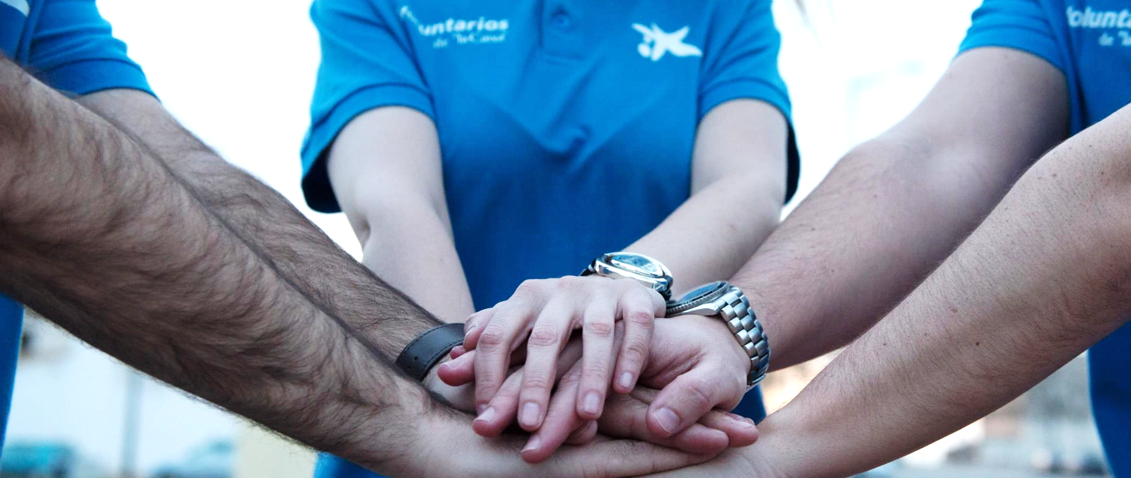

Competencias digitales básicas
El ordenador
Notes:
Bienvenida para destensionar el ambiente para estar en disposición de aprender.
Coaching (dinámica de presentación del grupo y control de las emociones; el miedo a lo desconocido; diferencia entre el miedo positivo y el negativo)
Explicación con ejemplos no virtuales ( imaginad que tenéis que escribir una carta.
Cogeréis un papel y un lápiz y lo pondréis encima la mesa, no? Pues con un ordenador coger el papel es encender el ordenador, coger el lápiz es saber como funciona el teclado y el ponerlo sobre la mesa sería lo que a nivel informático se llama escritorio. Esto es lo que haremos hoy, conocer y perder el miedo a estos grandes desconocidos.
Aproximación al hardware (cogerlo, conectar los cables, enchufar y principales
botones para la iniciación).
- Presentación del punto 1 de la guía de iniciación a la informática por medio de la
pantalla de TV del aula

Slide 2


INDICE
        Introducción
        Conexiones del ordenador
        El Ratón
        El Teclado
        Sistemas almacenamiento
        Sistema operativo
        Programas / Aplicaciones
        Navegadores y buscadores en Internet
        Seguridad: Antivirus
        Archivos / Carpetas / Ventanas
        Ventanas (Organización de archivos)
        Anexo

Slide 3

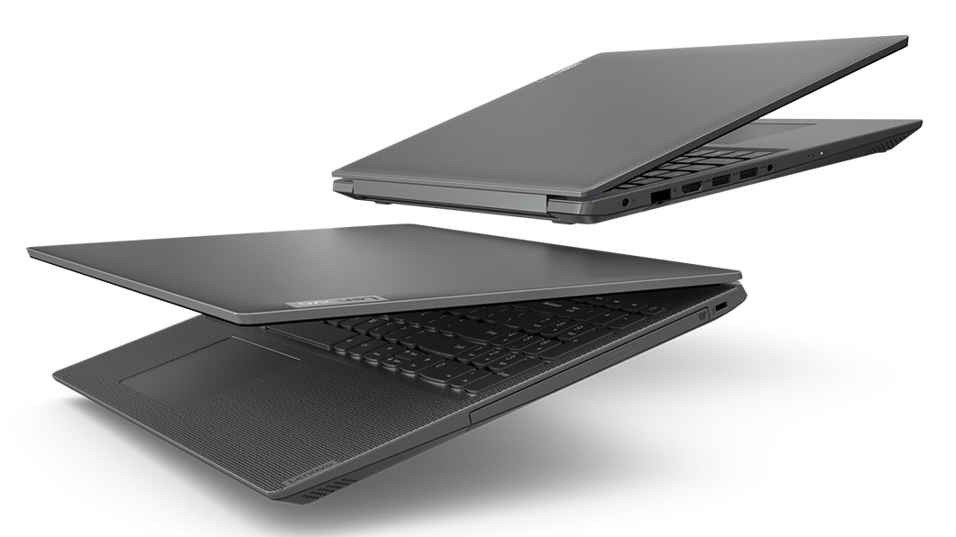
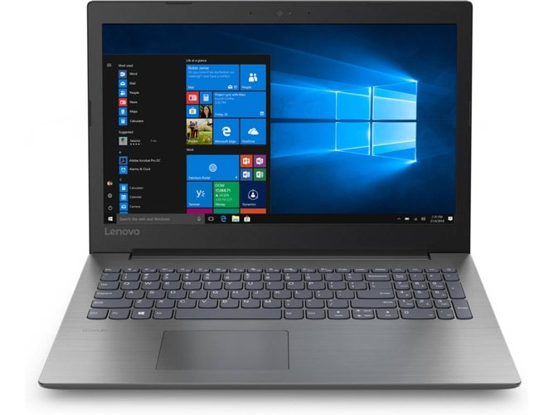
El Ordenador
Notes:
Práctica 1 Encendido del ordenador
Práctica que consiste en localizar los interruptores de conexión eléctrica del aula y
los pulsadores de los diversos hardware que dispone el centro. Se hará especial énfasis en los procesos de encendido y apagado del ordenador.
Localizar los pulsadores de los diversos periféricos; impresoras, escáneres, .....
Informaros sobre cuales se conectan automáticamente al accionar el interruptor o bien si existe en el sistema una orden determinada para hacerlo.
Encended el ordenador. Pedid al formador/a como se tiene que actuar en el caso de que aparezcan mensajes comunes de error y que precauciones hay que tomar.
En el caso de que el ordenador os pida un nombre de usuario y una clave de paso será conveniente que se introduzca de forma exacta
Apagad correctamente el ordenador. Comprobad que aparatos disponen de desconexión eléctrica automática y como queda el estado de los leds(indicadores luminosos).
CONTENIDOS QUE SE TRATARAN
El entorno del ordenador
Conocer las conexiones eléctricas, los pulsadores del hardware y su funcionamiento.
Identificar la unidad central del ordenador y los periféricos.
Conocer como se enciende y se apaga un ordenador.
Aprender la diferencia entre cerrar y reiniciar.
Importancia de seguir los pasos correctos para encender y cerrar el ordenador para evitar problemas.
Los componentes del ordenador.
- Significado de algunas palabras del vocabulario informático: encender, apagar, hibernar, pausa en espera, escritorio....

Slide 4
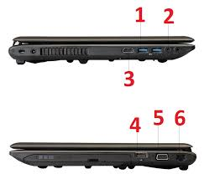
Conexiones del ordenador
1 USB
2 AURICULARES
3 HDMI
4 ALIMENTACION
5 VGA (MONITOR)
6 ETHERNET
Notes:
Hardware
Comprender los conceptos básicos de hardware y del software.
Saber identificar los diferentes tipos de ordenador.
Familiarizarse con las unidades de entrada y salida de datos: teclado, ratón y monitor.
Comenzar a utilizar el ratón para ver su desplazamiento por la pantalla.
Identificar la pulsación del botón principal del ratón como una orden para seleccionar un objeto o ejecutar una acción.
Comprobar el funcionamiento del teclado: aprender como borrar un carácter. Identificar las teclas de espacio y de salto de parágrafo.
Conocer los elementos de conectividad.

Slide 5
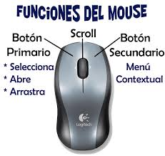
El ratón
Notes:
EL RATON
Adquirir habilidad en la manipulación del ratón y su desplazamiento por la pantalla.
Darse cuenta que con el botón principal se pueden ejecutar diferentes tipos de ordenes: hacer un clic, arrastrar, hacer doble clic.
Desplazamiento del ratón por la pantalla.
Identificación de la posición del puntero y movimiento dirigido según los objetivos.
Ejecución de acciones haciendo un clic con el botón principal del ratón.
Arrastrar objetos por la pantalla.
Aprender otras acciones que se pueden hacer con el ratón(doble clic para abrir programes o archivos, botón secundario para abrir menús contextuales).
Explicar los la composición y utilidad del ratón: botones, rueda de desplazamiento.......

Slide 6
El teclado
Notes:
EL TECLADO
* Reconocer la posición de las teclas alfabéticas. Acostumbrarse a disponer las manos sobre el teclado diferenciando dos zonas(izquierda y derecha) aunque no se teclee con todos los dedos.
* Aprender las funciones de algunas teclas básicas: espacio, suprimir, retroceder, borrar, mayúsculas, acentos, saltos de línea, intro.....
* Comenzar a escribir textos con un programa de tratamiento de textos o con un Bloc de notas.
* Combinar la utilización del teclado y del ratón para conseguir las acciones deseadas.
* El teclado: tipos de teclas básicas(alfabéticas, numéricas, símbolos ortográficos, etc...).
* Disposición de las manos sobre el teclado.
OBJETIVOS
* Conocimiento de las teclas alfabéticas.
* Comenzar a hacer servir el teclado numérico y sus utilidades.
* Conocer la manera como se reproducen los símbolos.
* Aprender la utilidad de otras teclas: teclas de desplazamiento, teclas del sistema, teclas de función....
* Conocer la utilidad de la tecla ESC como manera de salir de los menús desplegables.
* Iniciación en la corrección de un escrito con las teclas de retroceso y suprimir,

Slide 7
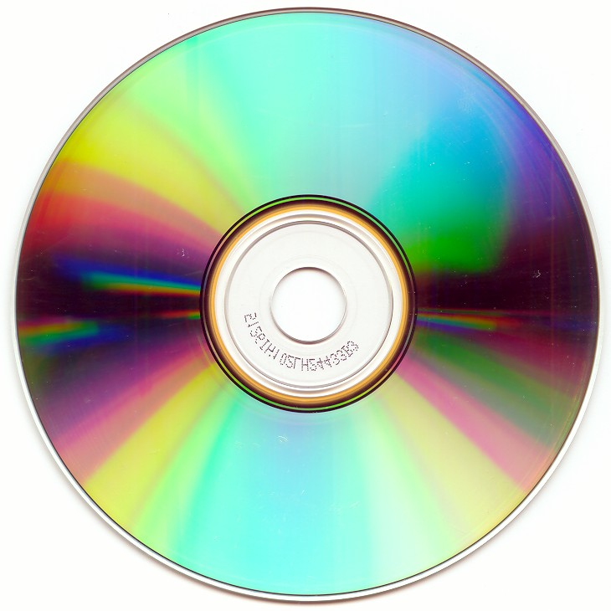
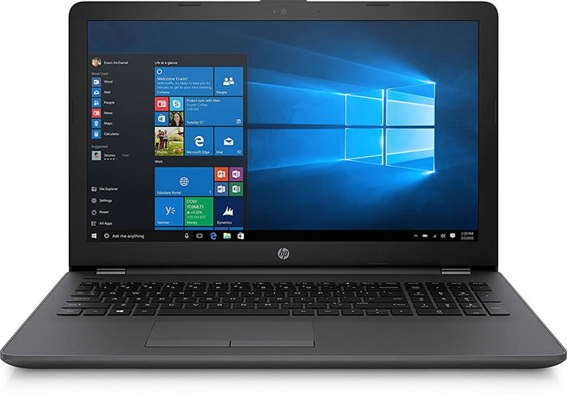
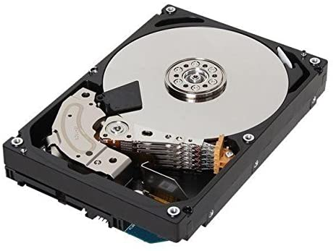
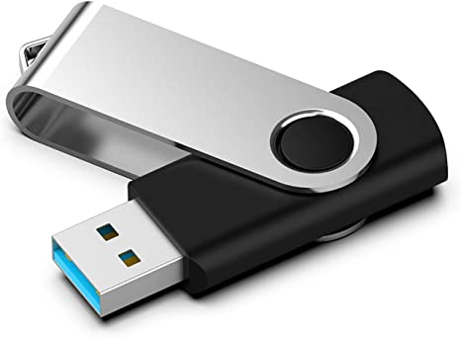
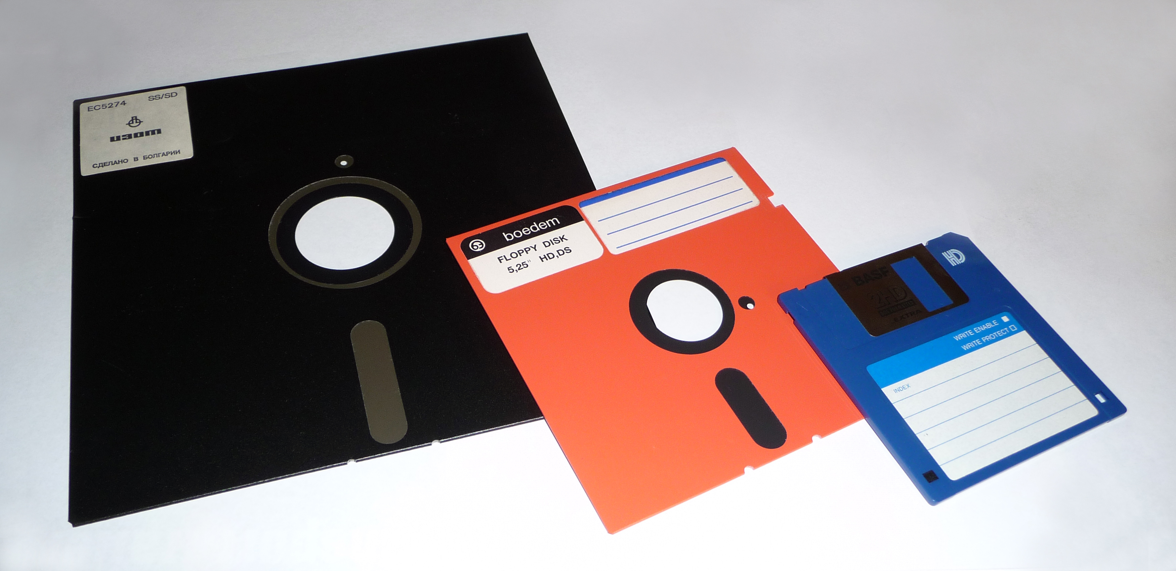

Sistemas de almacenamiento
Notes:
ALMACENAMIENTO DE DATOS
Conocer las características de las unidades de almacenamiento. (disco duro interno, disco duro externo, CD, DVD, diskette, memoria USB, tarjeta de memoria extraíble, etc...)
Entender el concepto de almacenamiento en la nube.
Realización de las acciones de copiar, mover, crear y borrar archivos de las unidades de almacenamiento.

Slide 8




Sistema Operativo
Conjunto de programas que permiten el funcionamiento del ordenador
Notes:
Explicar sistemas operativos
Un Sistema Operativo (SO) es un programa o conjunto de programas de un sistema informático, que administra los recursos físicos (hardware), los protocolos de ejecución del resto del contenido (software), así como la interfaz de usuario. Por ejemplo: Linux, MacOS, Windows, IOS, Android….
Los sistemas operativos más comunes que existen para los computadores o los que te van a ofrecer en el mercado cuando estés buscando un equipo son: Microsoft Windows, Mac OS X y Linux.

Slide 9
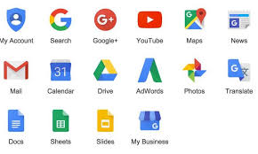

Programas / Aplicaciones
Notes:
EL SISTEMA OPERATIVO: APLICACIONES BASICAS
Conocer los elementos básicos representativos del escritorio: iconos y barra de herramientas.
Distinguir entre programas, carpetas y documentos.
Conocer los elementos básicos de las ventanas.
Darse cuenta de que el explorador es la herramienta para gestionar la organización del ordenador.

Slide 10


Navegadores y buscadores en Internet
Notes:
NAVEGADORES Y BUSCADORES DE INTERNET
Aplicaciones, tipos de navegadores, diferencias.
Comentar posibles incompatibilidades de los navegadores en ciertas aplicaciones.
Funcionamiento buscadores.

Slide 11


Seguridad: Antivirus
Notes:
SEGURIDAD
Antivirus, que son i para que sirven.
Contraseñas.
https//
Aplicaciones oficiales
Pirateo
Depende del nivel incorporar temas como: Phishing, Malware....

Slide 12





Archivos – Carpetas - Ventanas
Notes:
VENTANAS, FICHEROS Y CARPETAS
Trabajar eficazmente con ventanas.
Entender la estructura básica de directorios y carpetas.
Reconocer los tipos de ficheros mas comunes(docs, xls, pdf...).
Entender la importancia de conservar las extensiones de los ficheros.
Las partes de una ventana. Las opciones de minimizar y maximizar ventanas.
El contenido de las ventanas.
Funciones de: cortar, copiar y pegar.
Búsqueda de ficheros y carpetas.

Slide 13
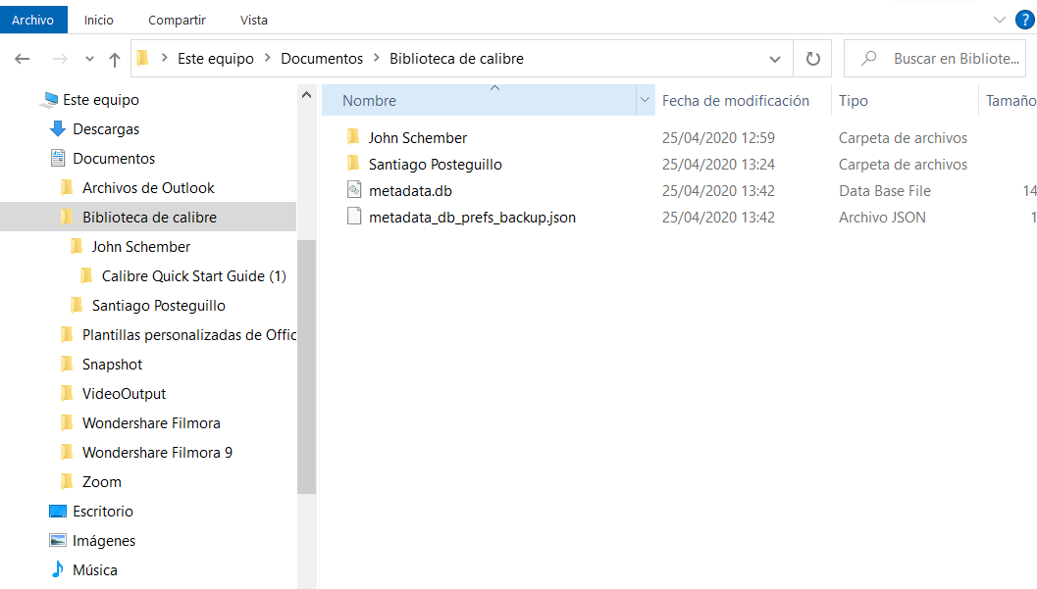
Ventanas (Organización de archivos)
Notes:
VENTANAS
* Explicar organización de carpetas
* Fecha inversa
* Jerarquías
* Documentos
* Imágenes
* Archivos de sonido

Slide 14
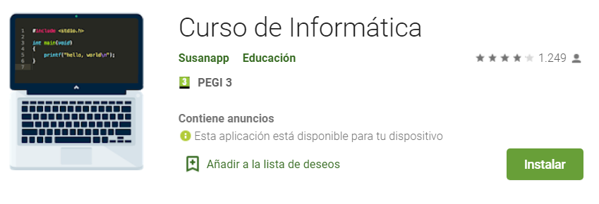
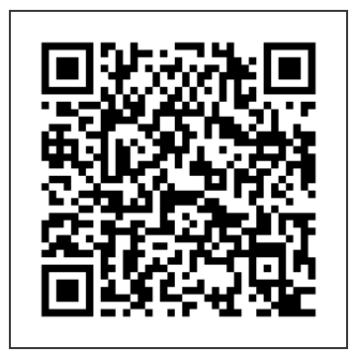

Anexo
Notes:
Como anexo os dejamos un Curso de informática en formato App para Android que seguro os ayudara a profundizar en el tema del ordenador.

Slide 15
Muchas gracias

Slide 16
